Slide 1

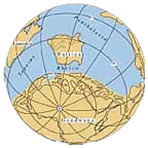
Navas de Estena hace 450 millones de años
Les presentamos una sencilla introducción a la fauna que vivó en Navas de Estena hace unos 450 millones de años, en la era Primaria, cuando los mares cubrían el territorio que más tarde conformaría los Montes de Toledo.
Nos encontramos en los bordes del continente Gondwana, en un océano de zonas cercanas al polo sur.

Slide 2
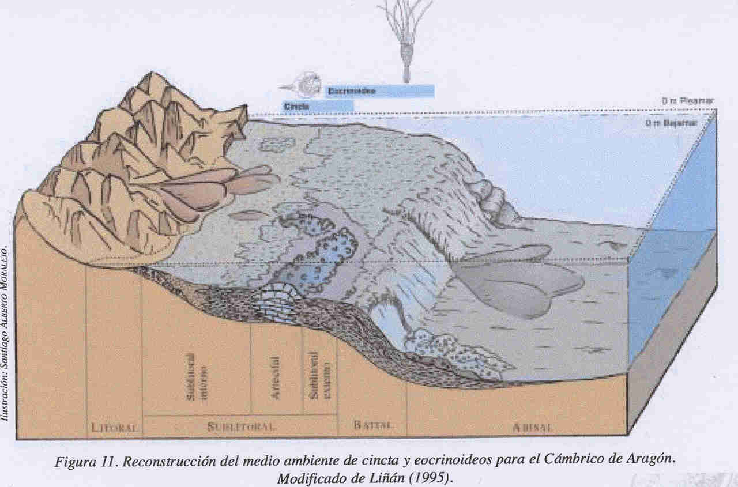
Navas de Estena hace 450 millones de años
En tierra firme no existía vegetación, por lo tanto la erosión era muy intensa.
En Navas de Estena nos encontraríamos en una zona sublitoral con arrecifes

Slide 3
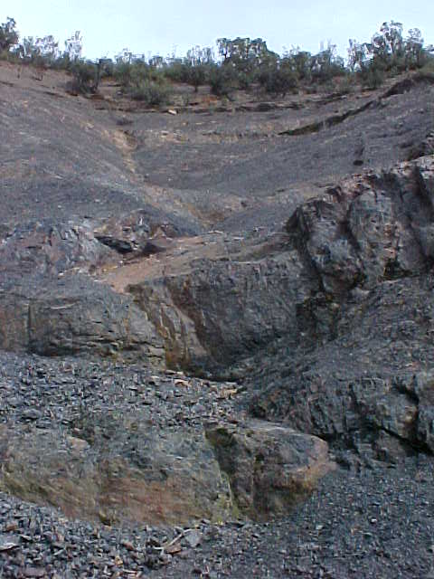
Navas de Estena hace 450 millones de años
Hoy en día encontramos los sedimentos paleozoicos convertidos en pizarras negras con abundantes fósiles.
Dentro de los estratos de pizarras podemos encontrar niveles más duros y compactos: “turbiditas”, rocas que se formaron por arrastre de gran cantidad de material en corrientes marinas de semientos que nos hablan de las grandes avenidas de materiales procedentes del continente.

Slide 4
Navas de Estena hace 450 millones de años
A continuación les mostramos un ecosistema típico de los ambientes marinos del paleozoico (Ordovícico) de Navas de Estena.
Pulse sobre los animales para ver su grupo zoológico, y algunos de los fósiles más representativos de estos grupos que se pueden encontrar hoy en día en Navas de Estena.

Slide 5
Terminar

Slide 6
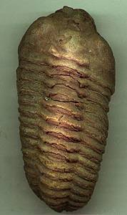
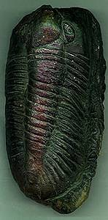
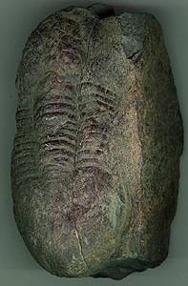
Trilobites
Neseuretus
Asaphus
Ectillaenus

Slide 7
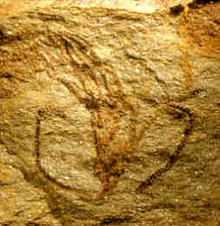
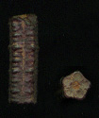
Equinodermo crinoideo
Heviacrinus melendezi
Entronque de tallo

Slide 8
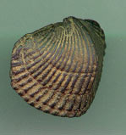
Braquiópodos
Orthis sp.

Slide 9
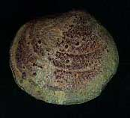
Bivalvos
Glyptarca sp.

Slide 10
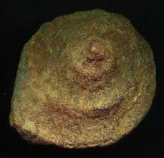
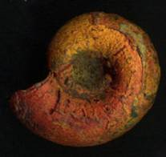
Moluscos
Clatrhrospira sp.
Sinuites sp.

Slide 11
Navas de Estena hace 450 millones de años
Documentación
Dra. Dolores Gil Cid
Ricardo Lara
Francisco Arroyo
Creación
Carlos Recio
Actividades de Naturaleza.
www.carlosrecio.com
  2005
  Casa Rural “La Fuente Gorda”
  Parque Nacional de Cabañeros
  www.lafuentegorda.com

